Slide 1

Whiscovery CS 9월 정모
위스키의 54가지 노트

Slide 2

오늘의 퀘스트
팀 뽑기 & 팀원과 함께 위스키 맞추기
총 4개의 위스키를 블라인드로 마셔보고 향을 추측하고 위스키 맞추기!
1) 각 팀원과 위스키를 음용 해보고 추측한 향을 메모
2) 해당 위스키에 들어 있는 향 키트들을 맡아보고 다시 위스키를 마시며 비교하기
3) 위스키와 노트 공개!
벌칙 : 가장 못 맞춘 팀은 10, 11, 12월에 각자 “혼자” 위스키바에 가서 다른 팀이
제안하는 미션을 수행

Slide 3
첫 번째 위스키
향 보기
건포도 코코넛 꿀 고무 자두
스파이시 무화과 오크

Slide 4
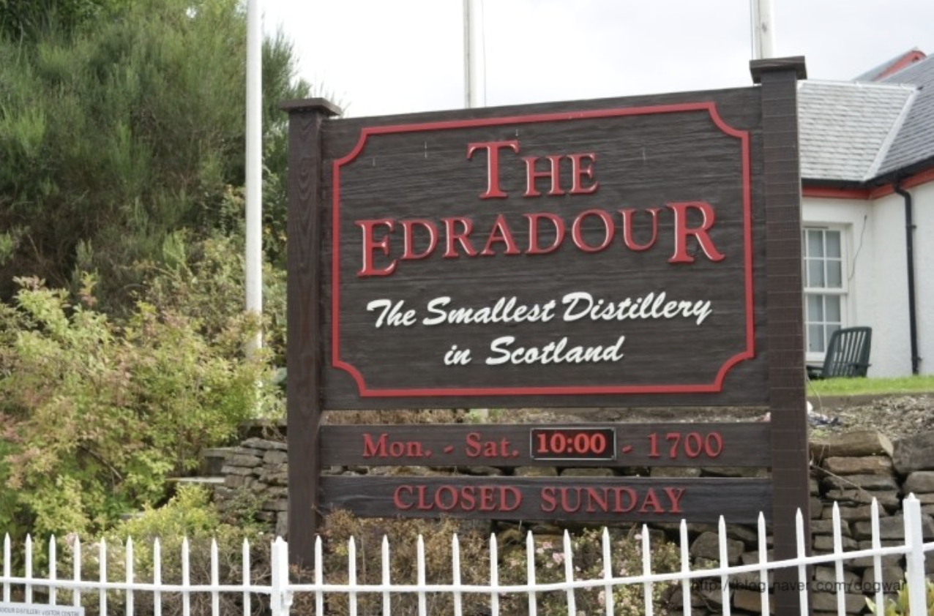
첫 번째 위스키 – 에드라두어 10Y, 40%
1825년에 여덟 명의 지역농부들이 설립한 에드라두어 증류소는 스코틀랜드에서 가장 작고 매력적인 싱글 몰트 위스키 증류소
독립병입 회사인 시그나토리 소속 증류소 이지만 과거에는 페르노리카가 소유
맥아즙을 냉각하는 모튼 냉장고와 하나의 웜 튜브에서 증류주를 냉각하는 두 개의 아담한 증류기를 비롯한 전통적인 특징을 간직하고 있음
셰리 캐스크를 주로 사용하며, 색소를 첨가하지 않았는데도 간장색에 가까운 색으로 유명

Slide 5
두 번째 위스키
향 보기
파인애플 커피 바닐라 가죽 생강
몰트 피트 견과류 오렌지

Slide 6
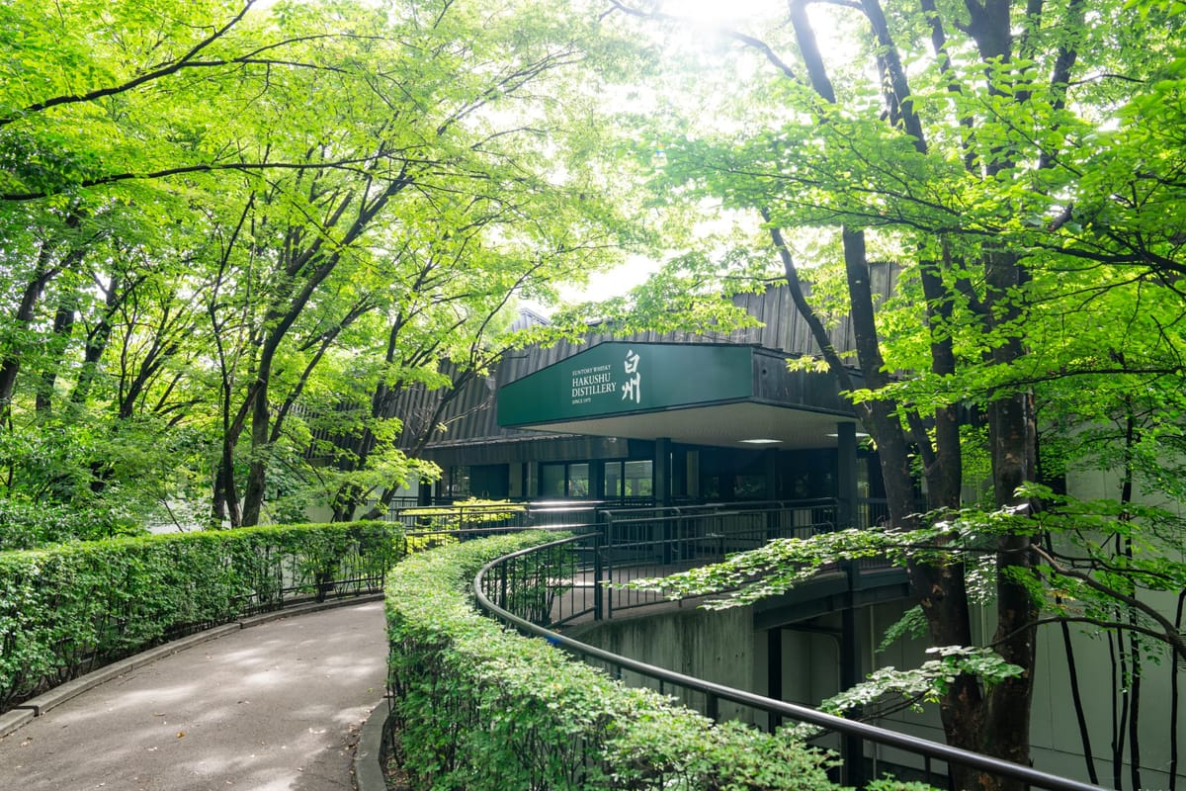
두 번째 위스키 – 하쿠슈 DR(NAS), 43%
하쿠슈 증류소는 1973년 설립되었으며 그 해는 야마자키 증류소 창립 50주년이 되는 해였으며, 산토리 2대 사장 사지 케이조의 지휘 아래 야마자키에 이은 두번째 몰트 위스키 증류소로 설립
증류소 설립 당시 원주의 다양성을 높이는게 목적이었으며 최종 위치는 미나미알프시*카이코마가타케 산기슭, 해발 708미터 이며 평균 기온이 야마자키보다 5도 낮음
일설에는 최적의 물을 찾는 과정에서 파견된 직원이 물맛을 보고 감동 했다는 얘기도 있음.

Slide 7
세 번째 위스키
향 보기
민트 멜론 구운 고기 오이 자몽
해조류 타임 허브 스모키

Slide 8
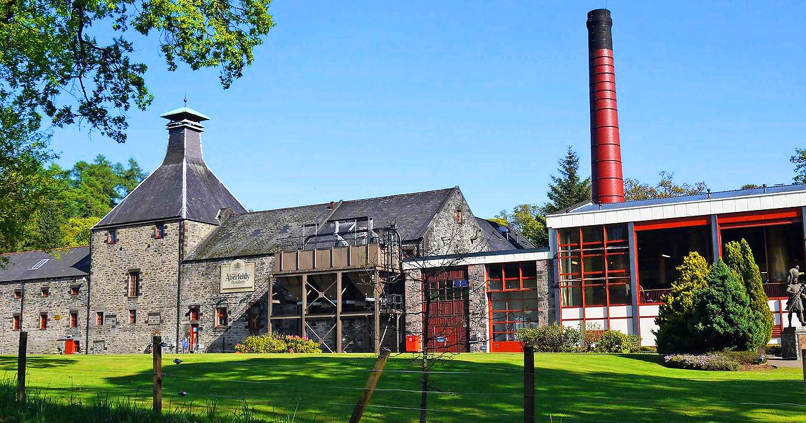
세 번째 위스키 – 애버펄디 12Y, 40%
에버펠디 증류소는 1896년 듀어 형제 설립되었으며 스코틀랜드 하이랜드의 증류소로 블랜디드 위스키 듀어스의 원액을 공급하기 위해서 설립
1925년 디스틸러스 컴퍼티 인수
-> 1930년 디아지오 전신인 SMD에 인수
-> 1998년 바카디로 인수
싱글몰트 위스키로서 판매된 역사는 길지 않아 제품이 많은 편은 아님.

Slide 9
네 번째 위스키
향 보기
레몬 후추 초콜릿 체리 배
아몬드 계피 헤이즐넛

Slide 10
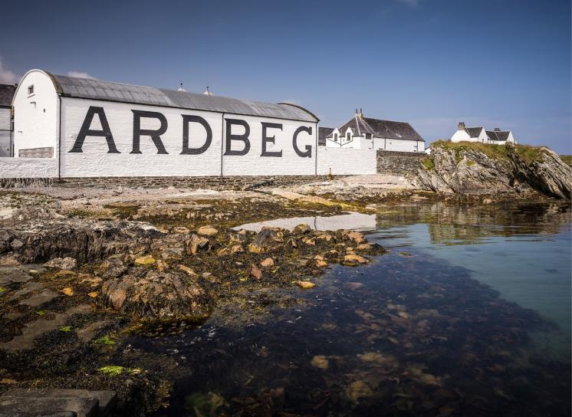
네 번째 위스키 – 아드벡 10Y, 46%
스코틀랜드 아일라섬에 위치한 위스키 증류소로 ‘아드벡’은 게일어 “An Àird Bheag”에서 따온 이름으로 ‘작은 곶’ 혹은 ‘낮은 언덕배기’라는 의미를 가지고 있음
라프로익, 라가불린 증류소와 같이 묶여 킬달른 트리오 라고 불림
1798년 밀주 제조로 시작
-> 1815년 존 맥도걸이 상업화를 위해 면허 취득
-> 1902년 Alexander MacDougall 주식회사 설립
-> 1981, 1991 증류소 폐쇄
-> 1997년 글렌모렌지로 인수됨
-> 2005년 LVMH에 글렌모렌지와 함께 인수됨

Slide 11


음용법
니트
드롭
위스키를 그대로 마시는 방식
위스키에 스포이드로 물 한 두 방울을 넣어 희석
미즈와리
오유와리
차가운 물과 얼음을 타서 마시는 방식
따뜻한 물(오유)를 타서 마시는 방식
온더락
하이볼
얼음을 넣고 그 위에 술을 부어 마시는 방식
위스키와 탄산 음료를 섞어 마시는 방식

Slide 12
Finish
Now, let’s dive into some whiskey!
위스커버리CS 9월 정모

